Slide 1
Tänane Eesti psühholoogi vastuvõtul
Andero Uusberg

Slide 2
Kuivõrd need probleemid sind eriolukorra ajal häirisid?
Kiire ärritumine või vihastumine
Ärevuse- või hirmutunne
Pingetunne või võimetus lõdvestuda
Liigne muretsemine paljude asjade pärast
Rahutus või kärsitus, nii et ei suuda paigal püsida
Kergesti ehmumine
üldse mitte
harva
mõnikord
sageli
pidevalt
Notes:
Järgnevalt on loetletud erinevaid probleeme ja vaevusi, mis võivad inimestel mõnikord esineda. Loe neid tähelepanelikult ning hinda, kuivõrd iga probleem on sind häiris eriorukorra ajal.

Slide 3
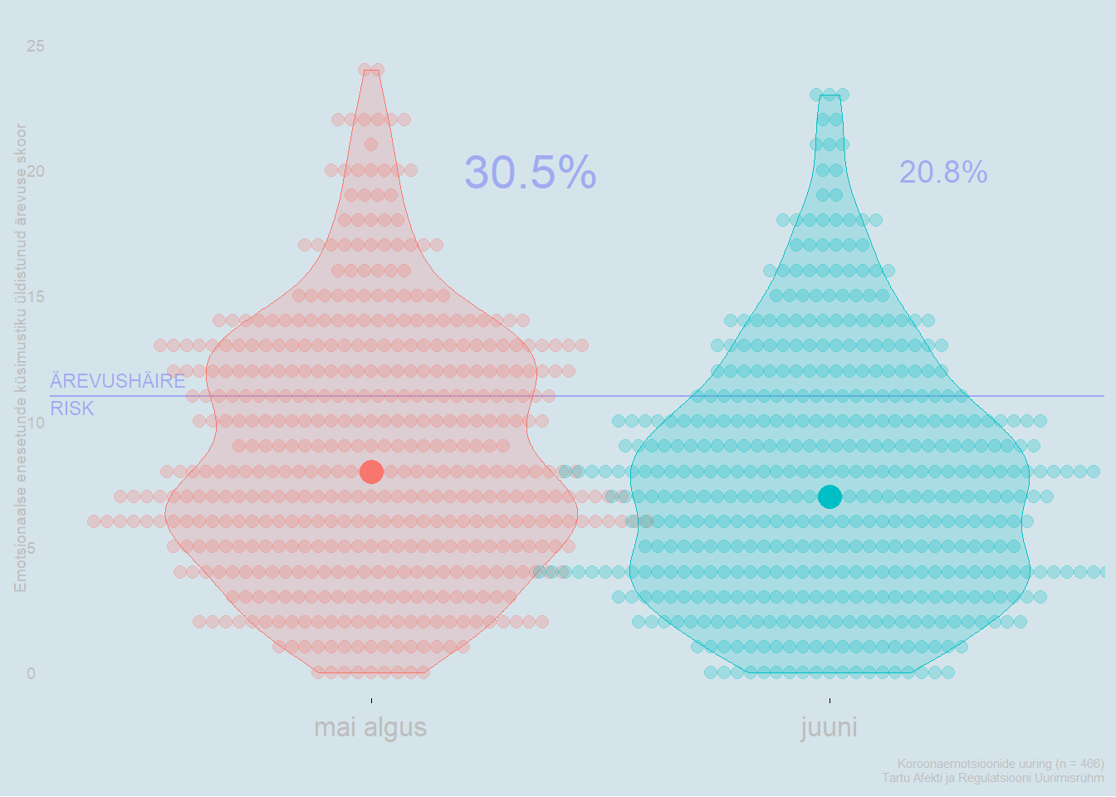
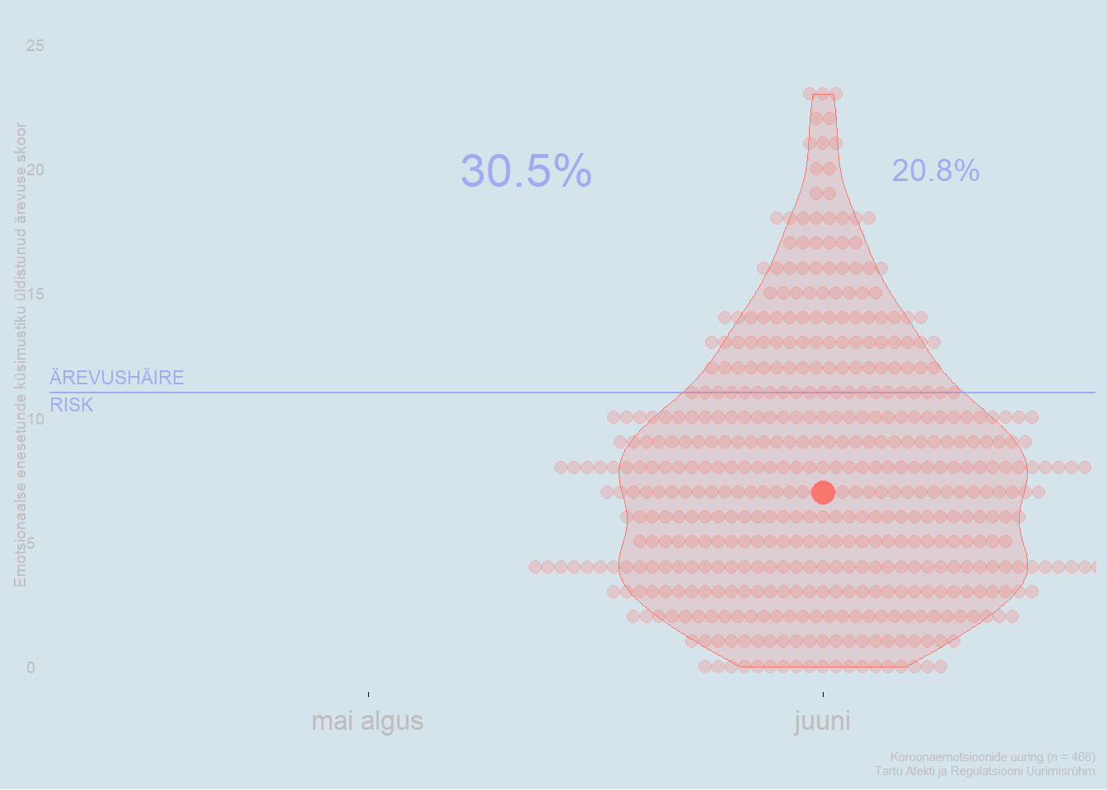
Üldistunud ärevus
Kogemuse väljavõtte uuring mugavusvalimil
aprill – juuni 2020
n = 466
Tartu Afekti ja Regulatsiooni Uurimisrühm

Slide 4
Vaimse tervise probleemid pandeemia ajal
19 populatsioonipõhist uuringut 8 riigist
koguvalim 93 569
(263 – 52 730)
Xiong et al., 2020

Slide 5
Kas häire lõi välja?
Või kujunes välja?
Või muutusid vaid sümptomid?

Slide 6
Vaimne tervis kui haigusevabadus

Slide 7
Vaimne tervis kui haigusevabadus
Haigusel on põhjus ja sümptomid.
Haigus kas on või ei ole.
Haigust saab ennetada, ravida või sümptomeid leevendada, aga mitte muuta.
Notes:
Haigust saab ennetada, ravida või leevendada, aga mitte muuta

Slide 8
Vaimne tervis kui hea vaimne vorm
Vormil on palju seotud põhjuseid.
Vorm on vahel halvem, vahel parem, aga alati olemas.
Vormi saab parandada ja peab hoidma.

Slide 9
Millest vaimne vorm koosneda võiks?
Osalemine lähisuhetes
Suutlikkus oma maailma mõista
Paindlik kohanemine muutustega
Suutlikkus oma maailma mõjutada
Väärtustatus kogukonnas
Resilientsus
Eneseteadulikkus
…

Slide 10
Positiivne (ümber)tõlgendusstiil
Olen ma kõigest ikka õigesti aru saanud?
Ehk pean ma midagi hullemaks kui see tegelikult on?
Või süüdistan kedagi milleski ülemäära?
Äkki ma alahindan oma võimet asju parandada?
Võib-olla on see halb millekski hea?
Ehk teeb see mind tugevamaks?
Või saab siit midagi õppida?
Äkki on see kõik mõne positiivse muutuse käivitajaks?
Notes:
Näiteks kui sõber jätab kokkulepitud kohtumisele tulemata, võin esimese hooga solvuda, siis aga taibata, et küllap ta ei teinud seda meelega.
Näiteks kui sõber jätab kokkulepitud kohtumisele tulemata, võin esimese hooga solvuda, siis aga taibata, et saan vabanenud aega millekski muuks kasutada

Slide 11
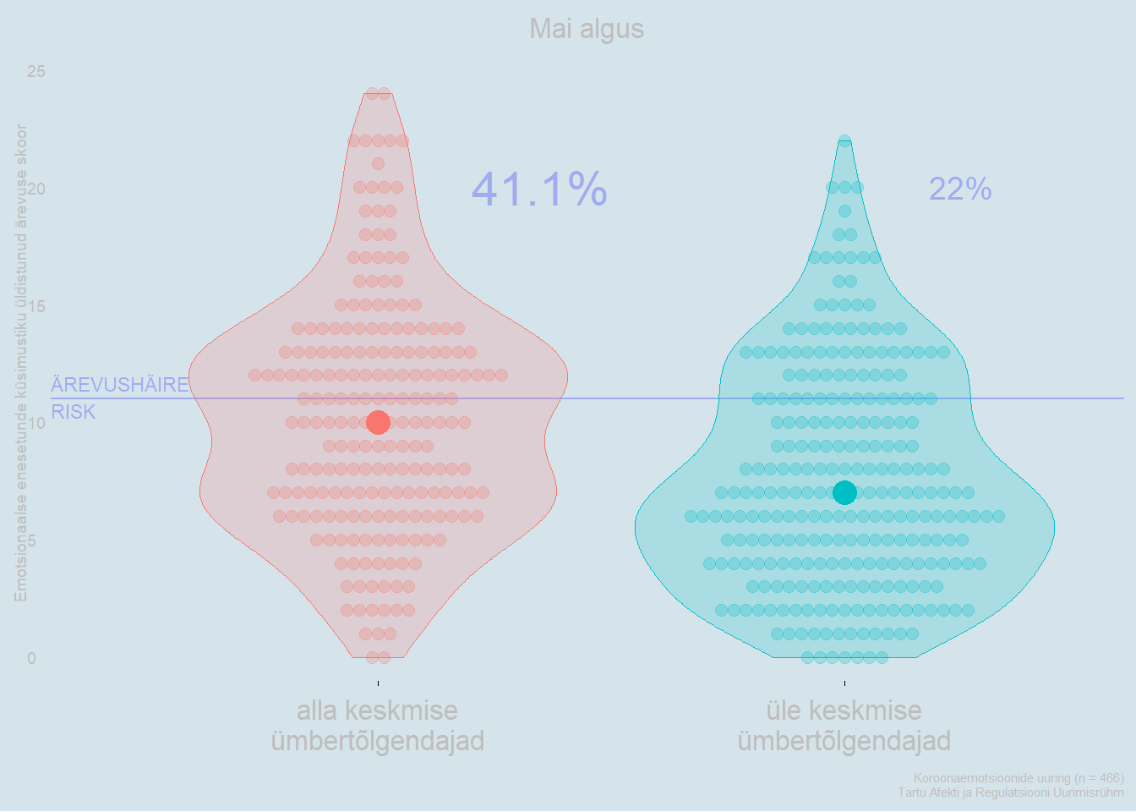
Resilientsuse allikaid
Kogemuse väljavõtte uuring mugavusvalimil
aprill – juuni 2020
n = 466
Tartu Afekti ja Regulatsiooni Uurimisrühm

Slide 12
Tervis on füüsilise, vaimse, emotsionaalse ja sotsiaalse heaolu seisund, mitte pelgalt haiguste puudumine
Maailma Tervishoiu Organisatsioon
Notes:
Et see poleks pelgalt sõnakõlks

Slide 13
Ja mis siis?
Tervislik meditsiin
Psühholoogid ravisüsteemis?
Tervislik haridus
Vaimse vormi treenimise oskused?
Tervislik töö
Maksusoodustus vaimse vormi investeeringutele?
Tervislik haldus
Vaimne vorm mõjuanalüüsidesse?
Notes:
Vanurid
Erivanused

Slide 14
Aitäh!
andero.uusberg@ut.ee

